Slide 1


TP558 - Tópicos avançados em Machine Learning: Enhanced Deep Residual Networks for Single Image Super-Resolution
Eylen Jhuliana Mercado Ontiveros
eylen.ontiveros@mtel.inatel.br

Slide 2
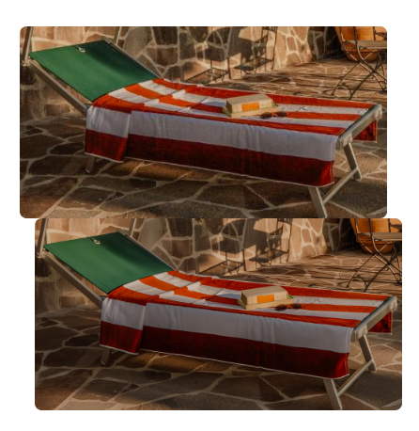
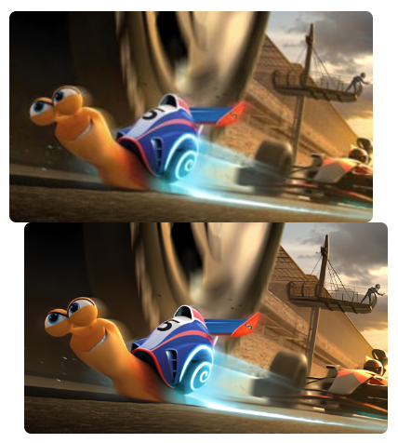
Introdução
A imagem de super-resolução é um problema fundamental no processamento de imagens, em que o objetivo é melhorar a resolução e a qualidade de uma imagem de baixa resolução para torná-la mais clara e detalhada.
A alta resolução é essencial para uma variedade de aplicações, como telas de alta definição, reconhecimento facial, imagens médicas, entre outras.
No entanto, frequentemente encontramos imagens de baixa resolução que não apresentam detalhes importantes. É aí que entra a imagem de super-resolução.

Slide 3
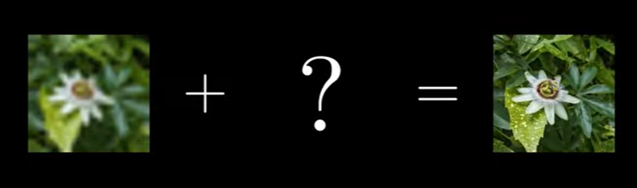
EDSR Enhanced deep super-resolution network
É um algoritmo usado para aumentar a resolução de uma imagem, um problema que tem sido um desafio no campo da visão computacional.
O EDSR usa redes neurais convolucionais profundas para resolver esse problema.

Slide 4
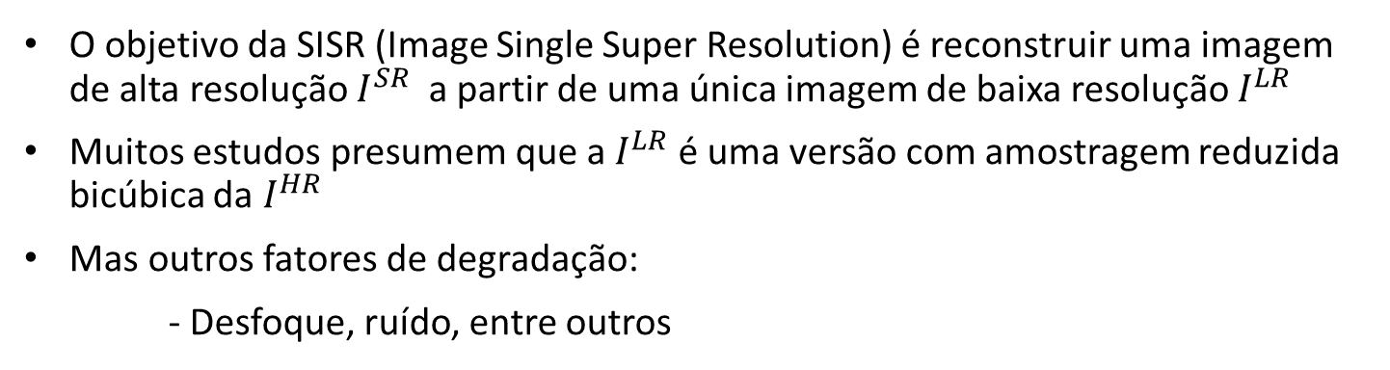
EDSR
O objetivo da SISR (Image Single Super Resolution) é reconstruir uma imagem de alta resolução $I^{SR }$ a partir de uma única imagem de baixa resolução $I^{LR}$
Muitos estudos presumem que a $I^{LR}$é uma versão com amostragem reduzida bicúbica da $I^{HR}$
Mas outros fatores de degradação:
- Desfoque, ruído, entre outros

Slide 5
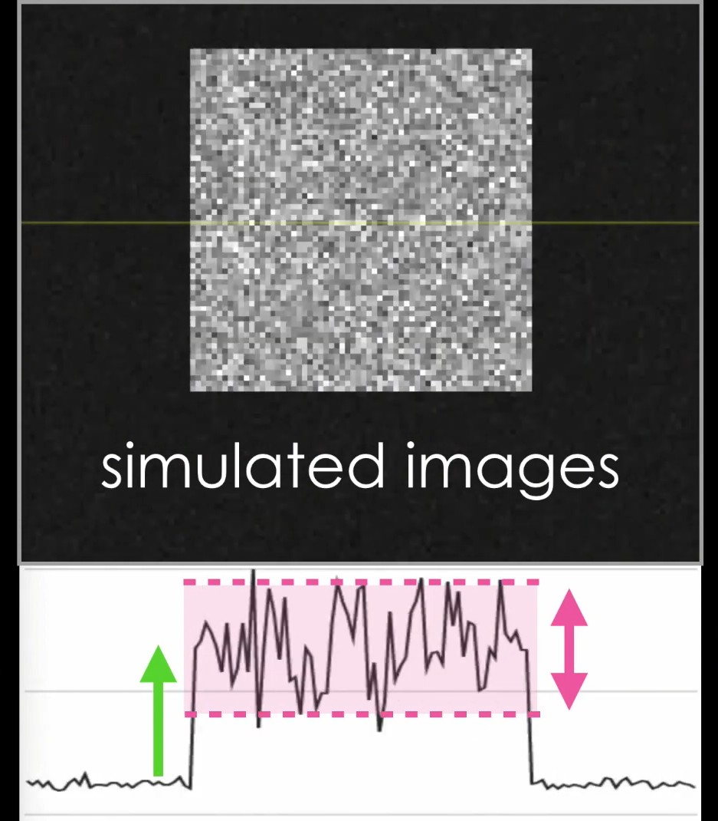

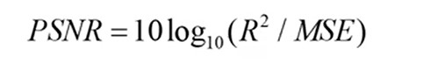
Deep Neural Networks
Recentemente, as redes neurais profundas proporcionaram um desempenho significativamente melhor em termos de relação sinal-ruído de pico (PSNR) no problema de SR.
SNR
SNR Limits
Detection
Presicion of intensity mesuarements
Resolution

Slide 6

Deep Neural Networks
Apresentam limitações
Desempenho da reconstrução dos modelos de rede neural é sensível a pequenas alterações na arquitetura
Mesmo modelo atinge diferentes níveis de desempenho com diferentes técnicas de inicialização e treinamento.

Slide 7
Deep Neural Networks
Arquitetura do modelo cuidadosamente projetada
Métodos de otimização sofisticados
Treinamento das redes neurais
Notes:
Para treinar correctamente, precisamos

Slide 8
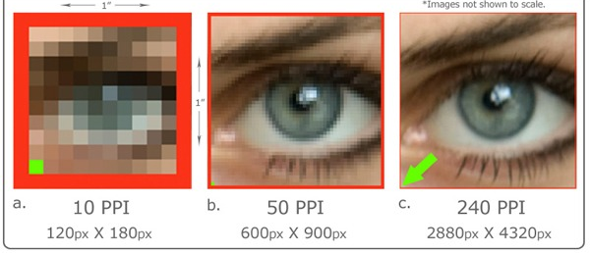
Deep Neural Networks
Maioria dos algoritmos de SR existentes trata a super-resolução de diferentes fatores de escala como problemas independentes.
Sem considerar e utilizar relações mútuas entre diferentes escalas na SR.
Esses algoritmos exigem muitas redes específicas de escala que precisam ser treinadas de forma independente para lidar com várias escalas.
Notes:
Esses modelos precisam ser treinados separadamente, por isso não são muito eficientes Em 2016, surgiu o VDSR.

Slide 9
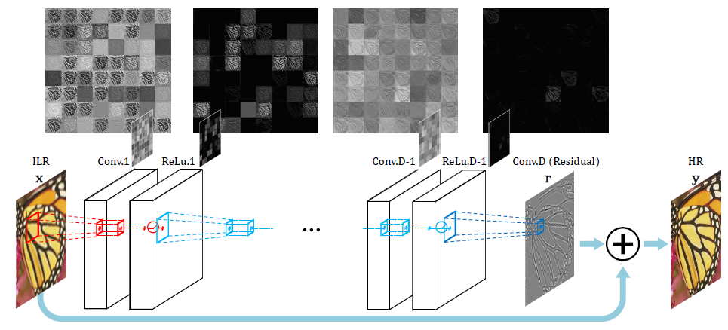
VDSR (Very Deep Super Resolution)
Pode lidar com a super-resolução de várias escalas em conjunto em uma única rede.
O treinamento do modelo VDSR com várias escalas aumenta substancialmente o desempenho e supera o treinamento específico da escala
O que implica a redundância entre os modelos específicos da escala.

Slide 10
VDSR (Very Deep Super Resolution)
Requer uma imagem interpolada bi-cúbica como entrada.
O que leva a um maior tempo de computação e memória em comparação com as arquiteturas com método de sobre-amostragem específico de escala.

Slide 11
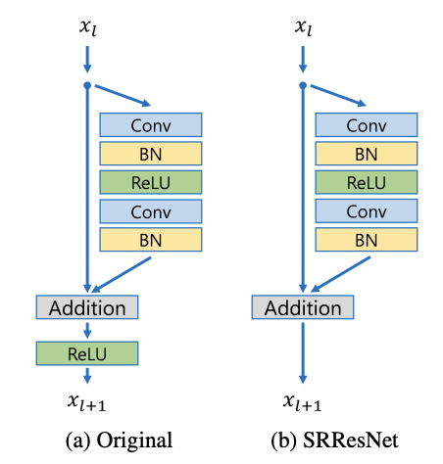
SRResNet
Resolvido com sucesso esses problemas de tempo e memória com bom desempenho
Emprega a arquitetura ResNet sem muitas modificações.
ResNet original foi proposta para resolver problemas de visão computacional de nível superior, como classificação e detecção de imagens.
Notes:
Aparece entao SRResNEt
Portanto, aplicar a arquitetura ResNet diretamente a problemas de visão de baixo nível, como a super-resolução, pode não ser o ideal

Slide 12
SRResNet
Otimizam analisando e removendo módulos desnecessários para simplificar a arquitetura da rede.
Treinamento:
Com uma função de perda apropriada
Modificação cuidadosa do modelo durante o treinamento.
Mostram experimentalmente que o esquema modificado produz melhores resultados.
Notes:
Portanto, aplicar a arquitetura ResNet diretamente a problemas de visão de baixo nível, como a super-resolução, pode não ser o ideal

Slide 13
SRResNet
Nova arquitetura em várias escalas
Compartilha a maioria dos parâmetros
Diferentes escalas
Modelo de várias escalas proposto
Modelos de escala única
Menos parámetros mas apresenta desempenho comparável.

Slide 14
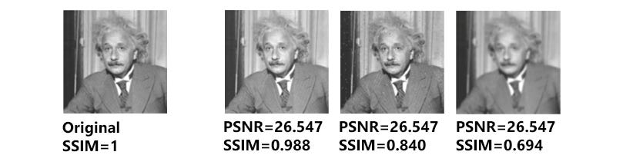
SRResNet
As redes de super-resolução de escala única e múltipla propostas apresentam o desempenho mais avançado em todos os conjuntos de dados em termos de:
PSNR (Peak signal to Noise Ratio)
SSIM (Structural Similarity Index Measure)
Notes:
O SSIM é uma medida que representa a similaridade estrutural; quando a imagem é idêntica, ela tem um valor de 1.

Slide 15
Residual Blocks
As redes residuais apresentaram excelente desempenho em problemas de visão computacional, desde as tarefas de baixo nível até as de alto nível.
Embora Ledig et al. tenham aplicado com sucesso a arquitetura ResNet ao problema de super-resolução com SRResNet

Slide 16
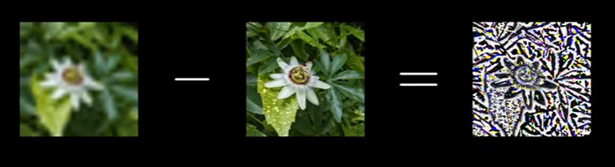

EDSR
Quanto ao funcionamento interno do EDSR, ele aproveita as conexões residuais para melhorar a qualidade das imagens de saída.
Durante o treinamento, o modelo aprende a calcular as diferenças entre a versão de baixa resolução da imagem e sua contraparte de alta resolução, usando essas informações para gerar imagens de alta qualidade.

Slide 17
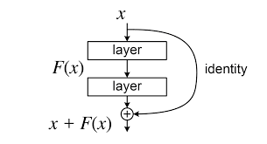
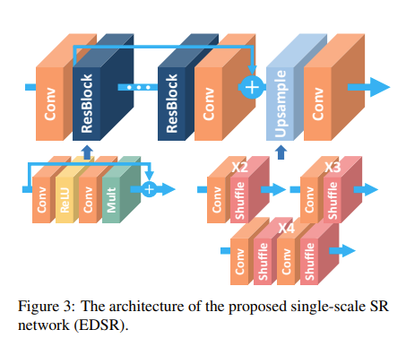
Arquitetura e funcionamento
A arquitetura EDSR é composta por uma série de blocos residuais, cada um dos quais processa a imagem de entrada e aprende a reconstruir uma versão de alta resolução dela.
Esses blocos são projetados para capturar e preservar os detalhes finos da imagem.
Ele usa conexões de salto locais e globais para facilitar o aprendizado e realiza o dimensionamento no final da rede, permitindo que imagens de alta resolução de diferentes fatores de dimensionamento sejam reconstruídas em um único modelo.

Slide 18
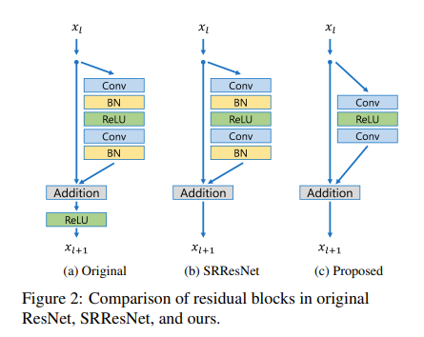
Residual Blocks
Eliminação das camadas de normalização.
Como as camadas de normalização em lote normalizam os recursos, elas eliminam a flexibilidade de alcance das redes .
O uso da memória da GPU também é suficientemente reduzido
Economiza aproximadamente 40% do uso de memória durante o treinamento
Podemos criar um modelo maior que tenha melhor desempenho do que a estrutura ResNet convencional com recursos computacionais limitados.
Notes:
Em comparação com a arquitetura SRResNet as camadas de normalização são eliminadas , conforme Nah et al.[19] apresentaram em seu trabalho de remoção de distorção de imagens. Como as camadas de normalização em lote normalizam os recursos, elas eliminam a flexibilidade de alcance das redes ao normalizar os recursos, é melhor removê-las. Mostramos experimentalmente que essa simples modificação aumenta substancialmente o desempenho, conforme detalhado na Seção 4.

Slide 19
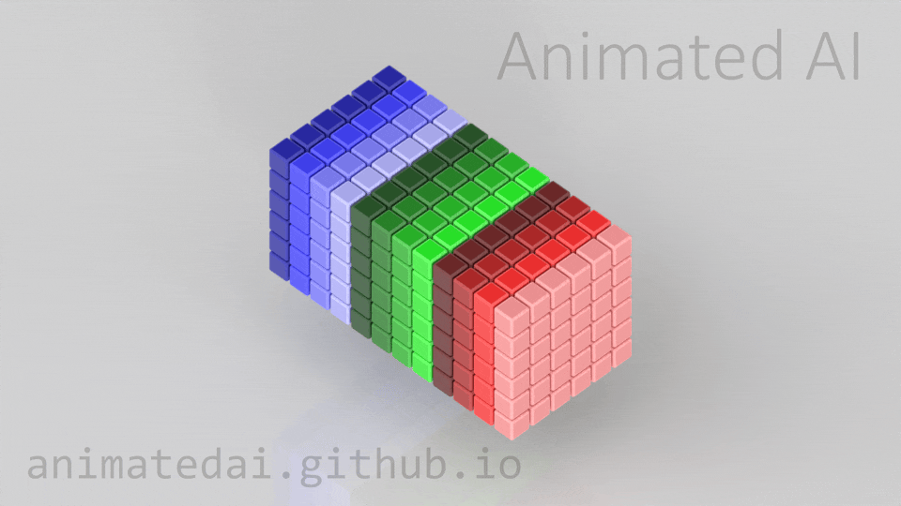
Single-scale Model
A maneira mais fácil de melhorar o desempenho do modelo de rede é aumentar o número de parâmetros.
Na rede neural convolucional, o desempenho do modelo pode ser aprimorado com a aplicação de muitas camadas (B) ou com o aumento do número de filtros (F).
Notes:
A maneira mais fácil de melhorar o desempenho do modelo de rede é aumentar o número de parâmetros.

Slide 20
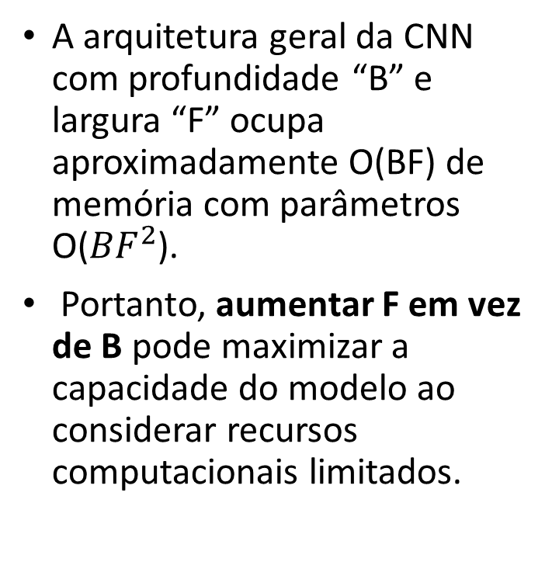
Single-scale Model
A arquitetura geral da CNN com profundidade “B” e largura “F” ocupa aproximadamente O(BF) de memória com parâmetros O(${BF}^{2}$).
Portanto, aumentar F em vez de B pode maximizar a capacidade do modelo ao considerar recursos computacionais limitados.
Notes:
A maneira mais fácil de melhorar o desempenho do modelo de rede é aumentar o número de parâmetros.

Slide 21
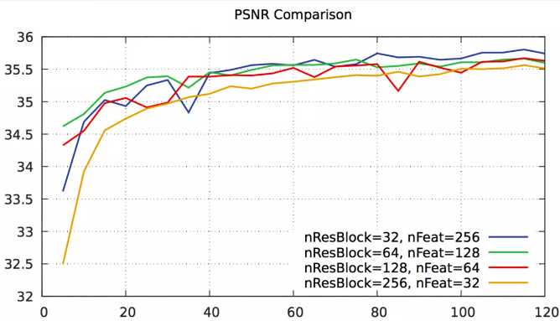
Increasing Model Size
No entanto, testes empíricos mostram que aumentar #número de filtros (features) é melhor do que aumentar profundidade.
Inestabilidade ocurre quando #features aumenta para 256

Slide 22
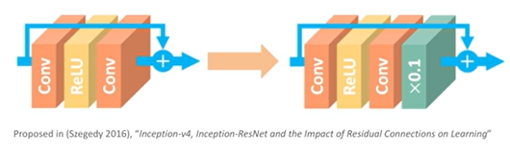
Increasing Model Size
Residual Scaling Layer
Aumentar o número de filtros (até 256) resulta em instabilidade durante o treinamento.
Camadas de escalonamento constantes após cada caminho residual evitam essa inestabilidade
O escalonamento residual com fator 0,1 é aplicado no caminho residual antes de adicionar de volta ao caminho convolucional.
Notes:
número de filtros. Na fase de teste, essa camada pode ser integrada à camada de convolução anterior para aumentar a eficiência computacional

Slide 23
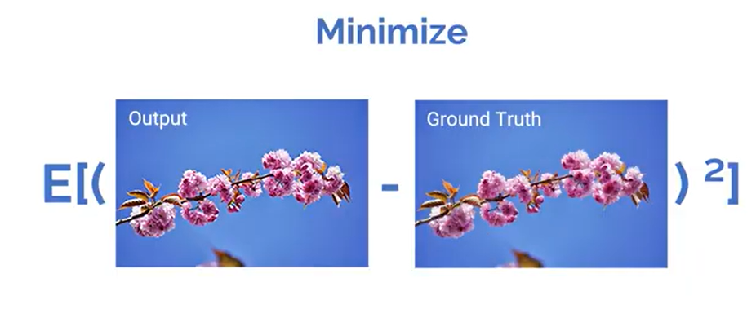
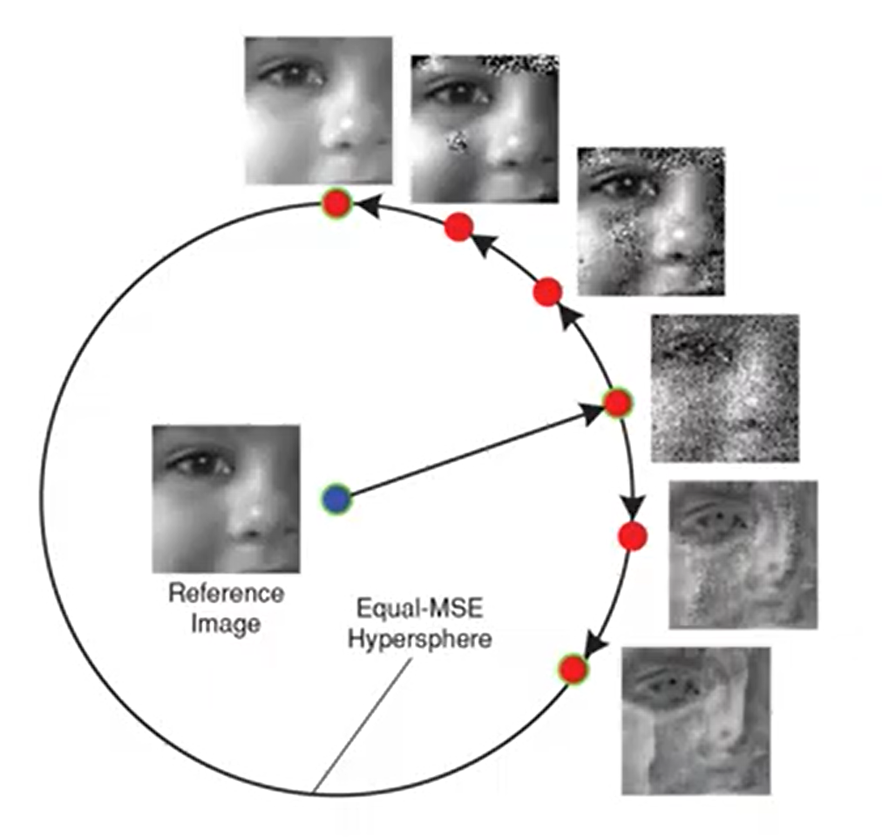
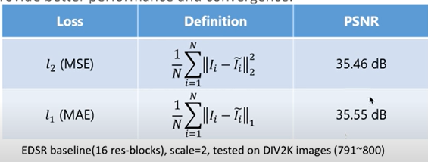
EDSR Network
L1 por pixel em vez de L2
A perda de MSE (L2) está diretamente relacionada ao PSNR.
O erro médio quadrático não expressa a percepção humana da fidelidade da imagem porque se preocupa apenas com as diferenças de intensidade em pixels, mas não com as informações estruturais sobre o conteúdo de uma imagem.
A perda L1 fornece melhor desempenho e convergência

Slide 24
EDSR Summary
32 blocos residuais com 256 canais
Sem camadas de normalização
Global-local skip connections
Residual scaling
Fator de escala de 0,1 para adição residual para estabilizar o treinamento
Post-upscaling
Função de perda L1

Slide 25
Single-scale Model
Normalização a entrada subtraindo a média RGB do DIV2K.
Conv2d com 64 filtros e tamanho do kernel=3
Resblock (32)
Conv2d
Adicionar (saída do ResBlock e entrada original)
Upsampling(Conv2d→Pixel Shuffle)
Notes:
descobrimos que aumentar o número de mapas de recursos acima de um determinado nível tornaria o procedimento de treinamento numericamente instável. Um fenômeno semelhante foi relatado por Szegedy et al. [24]. Resolvemos esse problema adotando o escalonamento residual [24] com fator 0,1. Em cada bloco residual, camadas de escala constante são colocadas após as últimas camadas de convolução. Esses módulos estabilizam bastante o procedimento de treinamento quando se usa um grande número de filtros. Na fase de teste, essa camada pode ser integrada à camada de convolução anterior para aumentar a eficiência computacional

Slide 26
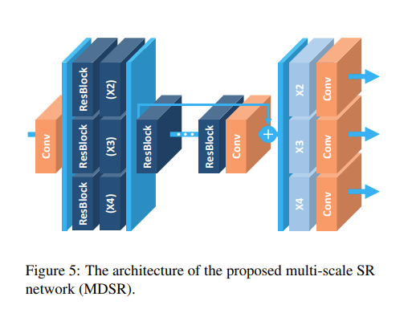
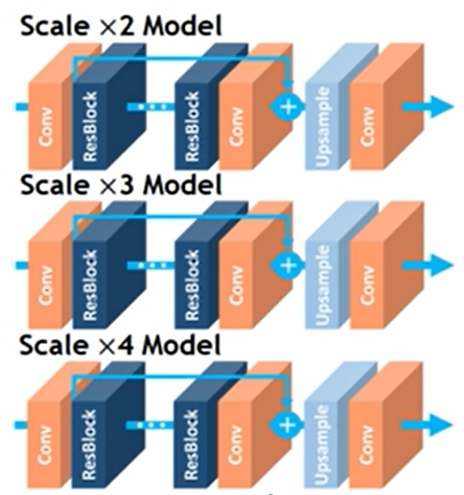
Multi-scale Model (MDSR)
A maioria dos métodos existentes usa modelos diferentes para diferentes factores de upscale.
- Carga pesada de treinamento
- Desperdicio de parâmetros para tarefas semelhantes
- Redundancia
Notes:
The idea here is to combine these from scale factor in one model

Slide 27
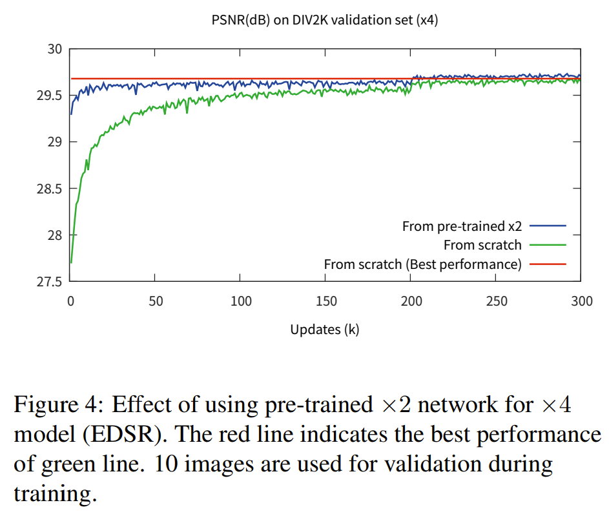
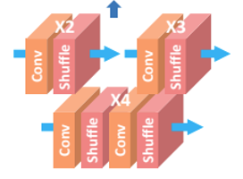
Multi-scale knowledge transfer
A super-resolução em múltiplas escalas é uma tarefa inter-relacionada.
Redes pré-treinadas em escala x2 ajudam muito no treinamento de redes em escala x3 e x4
Notes:
Transferência de conhecimento em várias escalas
Quando treinamos com redes pré-treinadas, obtemos melhores resultados.Podemos ver a linha vermelha, que indica o melhor desempenho. Em azul, a rede pré-treinada e, em verde, a rede treinada do zero.

Slide 28
MDSR Design
Módulo de pré-processamento específico de escala.
Reduza a variação entre as diferentes escalas, torne a rede mais estável.
Rama principal
A maioria dos parâmetros são compartilhados entre escalas
Amostrador específico de escala
Produza resultados em escala específica
Rama principal
Módulo de
Pré-processamento
Específico de escala
Amostrador
Específico de
Escala
Notes:
Teim treis blocos

Slide 29
MDSR Design
Primeiro, os módulos de pré-processamento estão localizados no topo das redes para reduzir a variação das imagens de entrada de diferentes escalas.
Cada módulo de pré-processamento consiste em dois blocos residuais com núcleos 5×5.

Slide 30
MDSR Design
Modelo de Linha de Base: Uma única ramificação principal com B = 16 blocos residuais para que a maioria dos parâmetros sejam compartilhados em diferentes escalas.
Os modelos de linha de base de escala única para 3 escalas diferentes têm cerca de 1.5M de parâmetros cada, totalizando 4.5M, o modelo de linha de base multiescala tem apenas 3.2M de parâmetros, com desempenho comparável aos modelos de escala única.

Slide 31
Multi-scale Model MDSR
No final do modelo multiescala, os módulos de upsampling específicos da escala são localizados em paralelo para lidar com a reconstrução em várias escalas.
MDSR:
B = 80 e F = 64, aproximadamente 5 vezes mais profundidade em comparação com o modelo de linha de base de várias escalas, apenas 2.5 vezes mais parâmetros são necessários, pois os blocos residuais são mais leves do que as partes específicas da escala.

Slide 32
MDSR Summary
Modelo único para várias escalas
Arquitetura muito profunda: 80 ResBlocks
A maioria dos parâmetros é compartilhada na ramificação principal
Módulos de pré-processamento e up-samplers específicos da escala
Post-upscaling
Sem normalização de lote
Função de perda L1
Geometric self-ensemble(MDSR+)

Slide 33
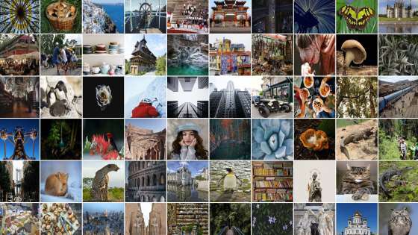
Treinamento e testes
O conjunto de dados DIV2K é um conjunto de dados de imagens de alta qualidade (resolução 2K)
Consiste em 800 imagens de treinamento, 100 imagens de validação e 100 imagens de teste.
Quatro conjuntos de dados de referência padrão também são comparados: Set5, Set14, B100 e Urban100

Slide 34
Treinamento
Augmentação de Dados: As imagens de entrada foram patches RGB de tamanho 48x48 extraídos das imagens LR. Para aumentar o conjunto de dados de treinamento, foram aplicadas rotações aleatórias de 90 graus e reflexões horizontais aleatórias.
Pré-processamento: Todas as imagens foram pré-processadas subtraindo o valor médio RGB do conjunto de dados DIV2K.
As redes são treinadas usando a perda L1 em vez de L2. A minimização de L2 é geralmente preferida, pois maximiza a PSNR. No entanto, verificou-se empiricamente que a perda L1 proporciona melhor convergência do que a L2.

Slide 35
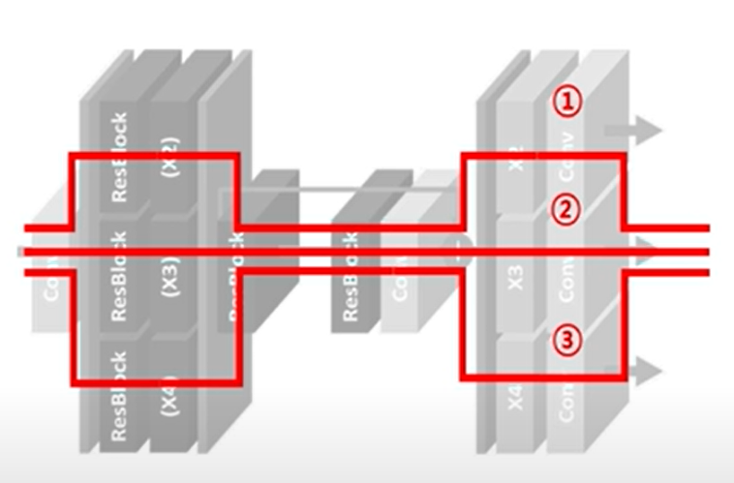
Treinamento
Para o MDSR, para cada atualização, o minibatch com uma escala selecionada aleatoriamente entre ×2, ×3 e ×4. Somente os módulos que correspondem à escala selecionada são ativados e atualizados
Notes:
Only one of 3 scale-specific branches is activated at each iteration.
A mini-batch consists of single-scale patches

Slide 36
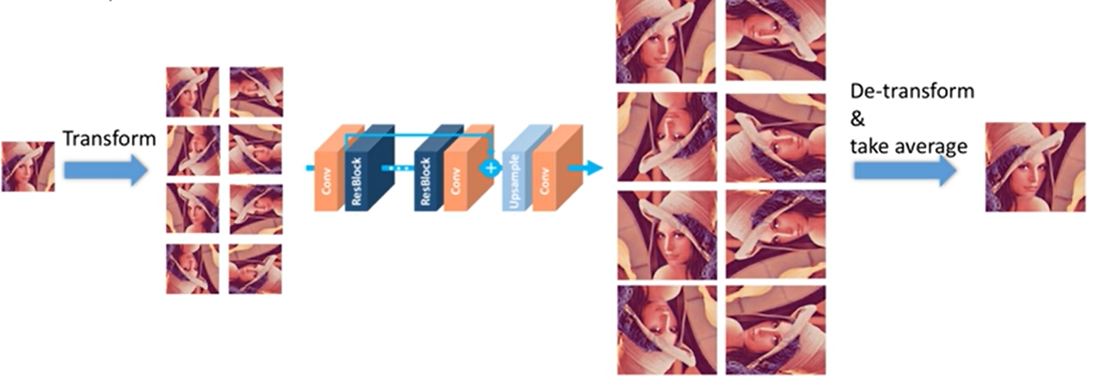
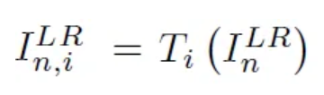
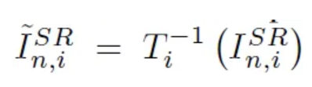
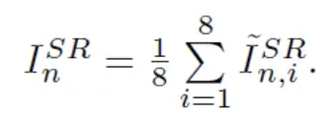
Geometric Self-ensemble During Testing
A imagem de entrada ILR para gerar entradas aumentadas:
Onde Ti é a 8 transformação geométrica.
Após a super-resolução, todas as imagens são transformadas inversamente para a geometria original:
As saídas transformadas são calculadas em média para formar o resultado do auto-conjunto (self-ensemble).

Slide 37
Self-ensemble
Esse método de auto-montagem tem uma vantagem sobre outros conjuntos, pois não requer treinamento adicional de modelos separados. É vantajoso principalmente quando o tamanho do modelo ou o tempo de treinamento são importantes.
Ele proporciona aproximadamente o mesmo ganho de desempenho em comparação com o método de conjunto de modelos convencionais que requer modelos treinados individualmente.
Os métodos que usam o autoensemble são indicados pela adição do prefixo "+" ao nome do método, ou seja, EDSR+/MDSR+.

Slide 38
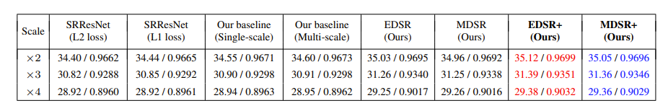
Resultados
A avaliação é realizada nas 10 imagens do conjunto de validação DIV2K, com os critérios PSNR e SSIM.
Podemos ver que há uma margem de melhorias para EDSR, MDSR, EDSR+ e MDSR+.
Os modelos exigem muito menos memória da GPU, pois não têm camadas de normalização em lote.

Slide 39
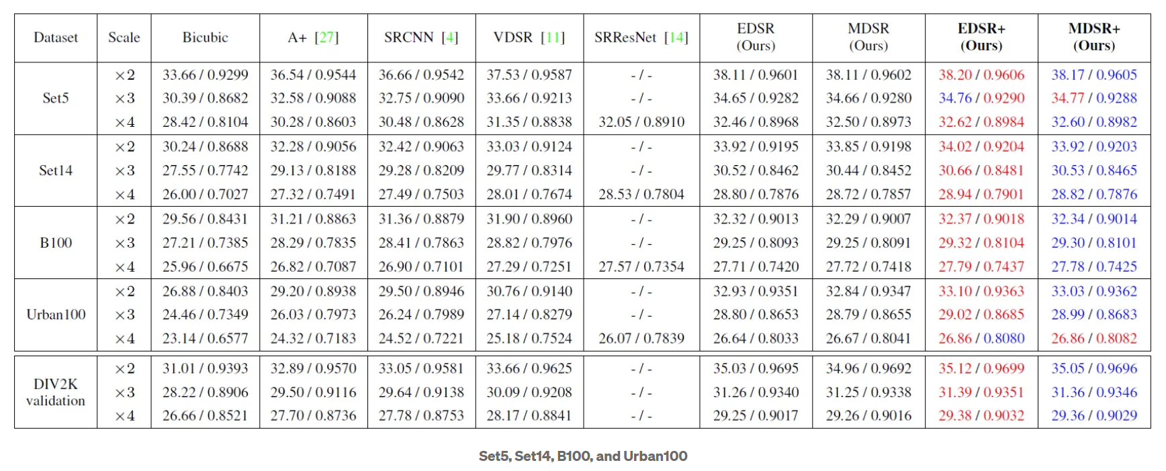
Set5, Set14, B100, Urban100, & DIV2K
Os modelos apresentam uma melhoria significativa em comparação com outros métodos, como SRCNN, VDSR e SRResNet.
As lacunas aumentam ainda mais após a execução do autoensemble.
Notes:
Ii is very clear that the proposed method better than existing method, all the dataset with the proposed method tuvo mejores resultados

Slide 40
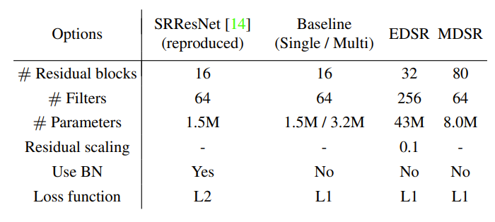
EDSR vs MDSR
Desempenho
MDSR < EDSR
Número de parâmetros
MDSR << EDSR
Quase 1/5! + MDSR pode lidar com as
várias escalas em um único modelo

Slide 41
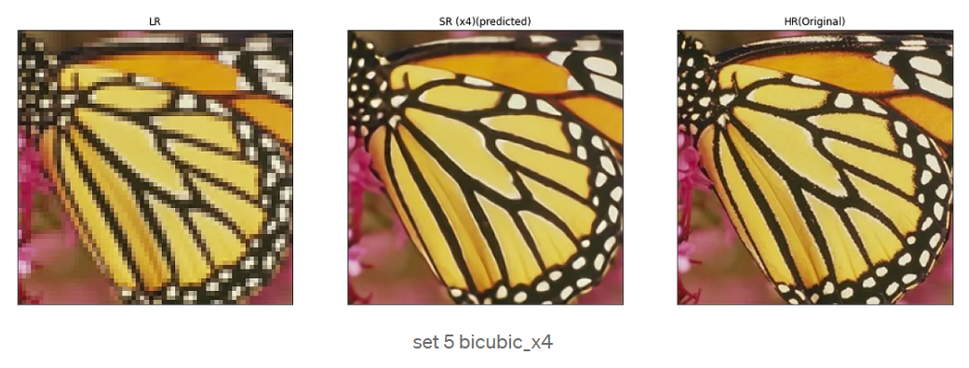
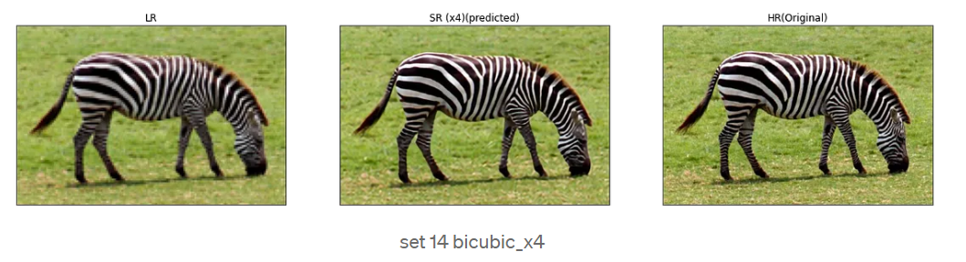

Slide 42
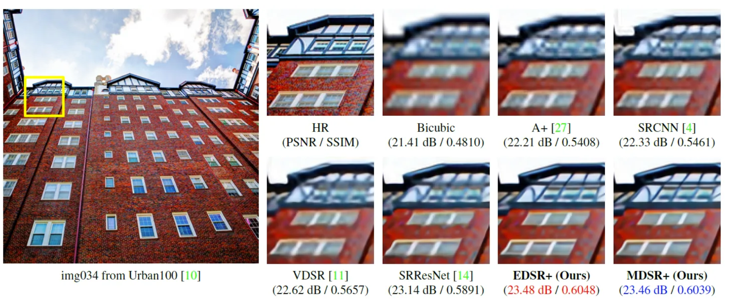
Qualitative Results

Slide 43
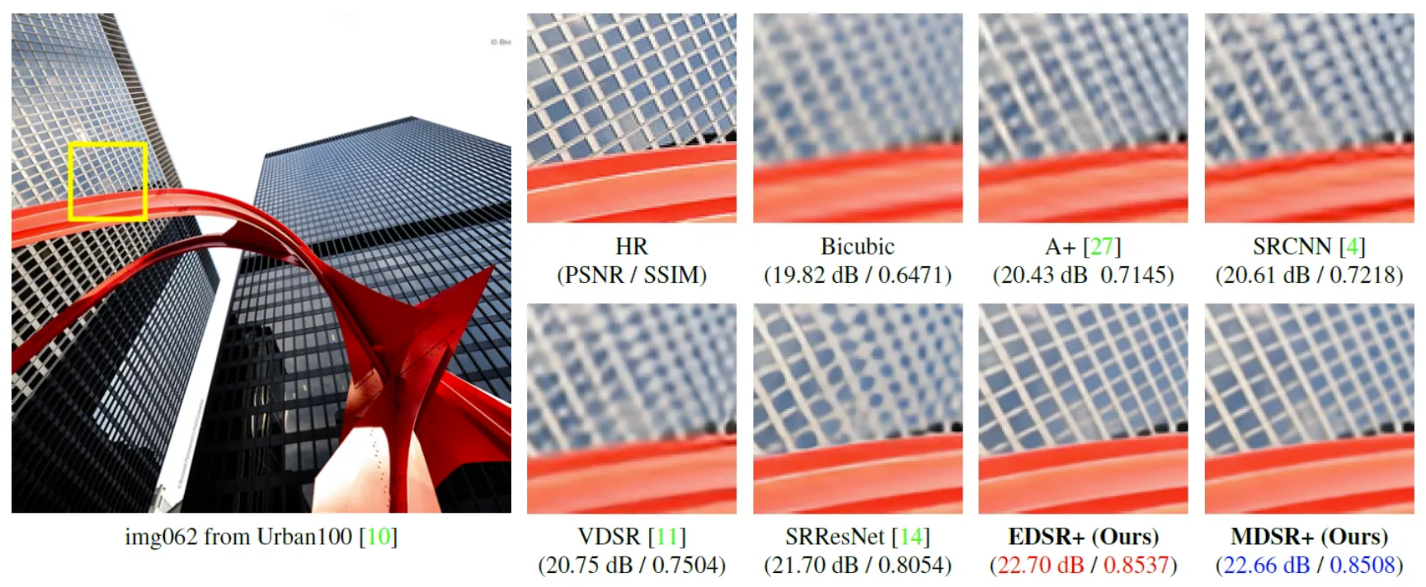

Slide 44
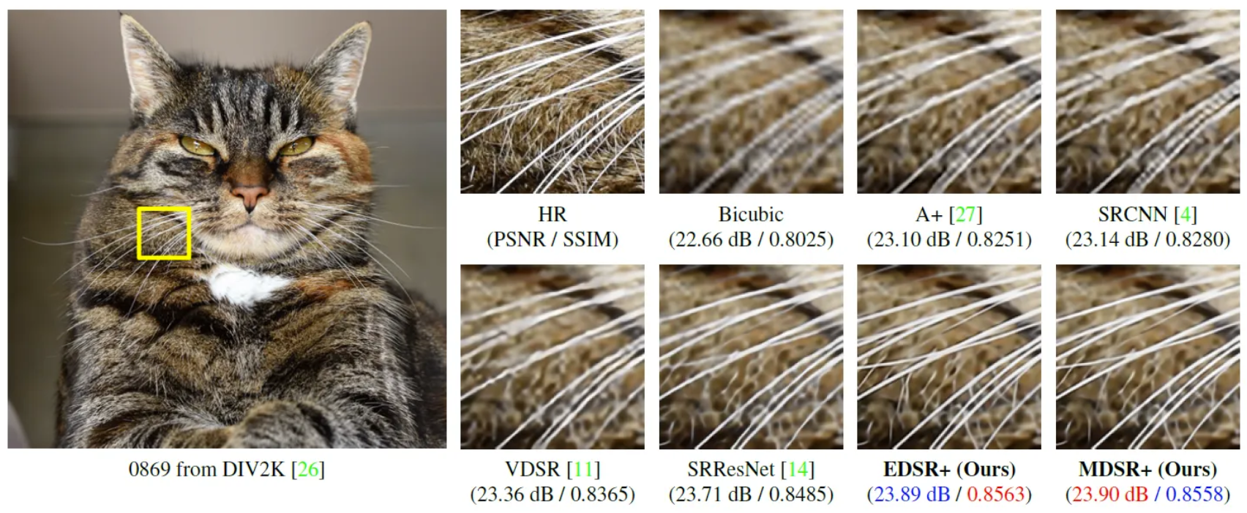

Slide 45
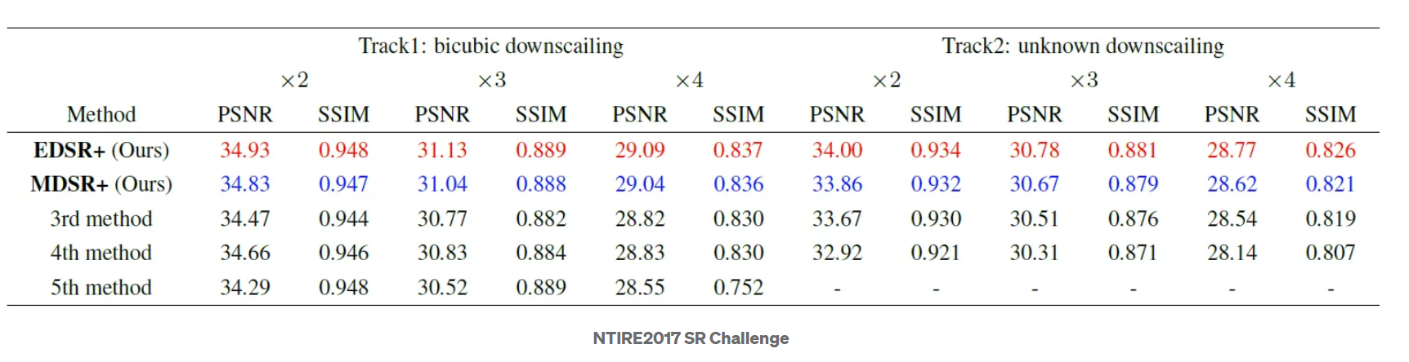
Desafio SR NTIRE2017
O desafio tem como objetivo desenvolver um sistema de super-resolução de imagem única com o mais alto PSNR.
Existem duas trilhas para diferentes degradadores (bicúbico, desconhecido) com três escalas de downsample (×2, 3, 4) cada. As imagens de entrada não são apenas reduzidas, mas também sofrem com um grande desfoque.

Slide 46
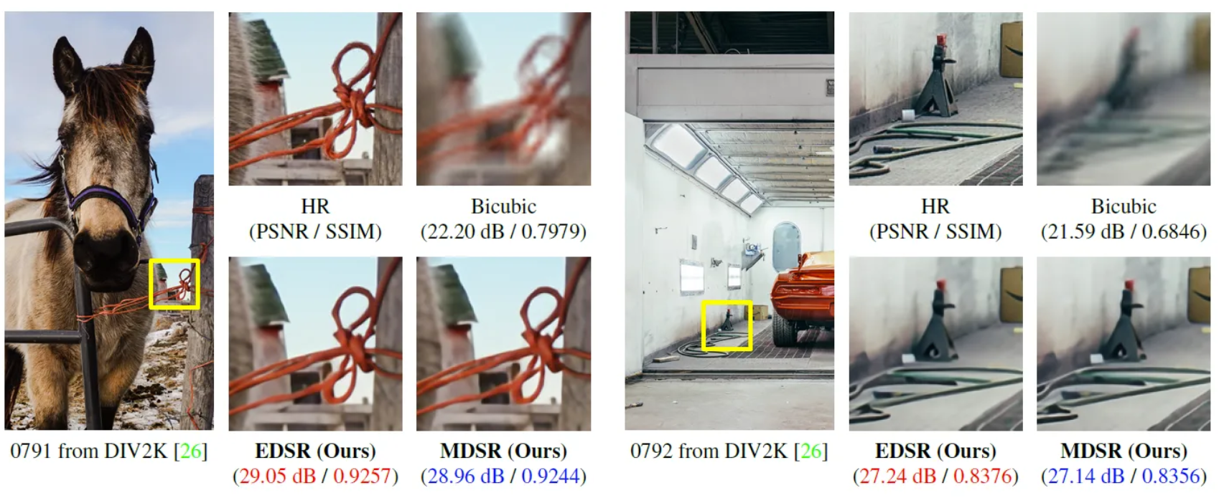
O EDSR+ e o MDSR+ conquistaram o primeiro e o segundo lugares, respectivamente, com desempenhos excepcionais, conforme mostrado acima.

Slide 47
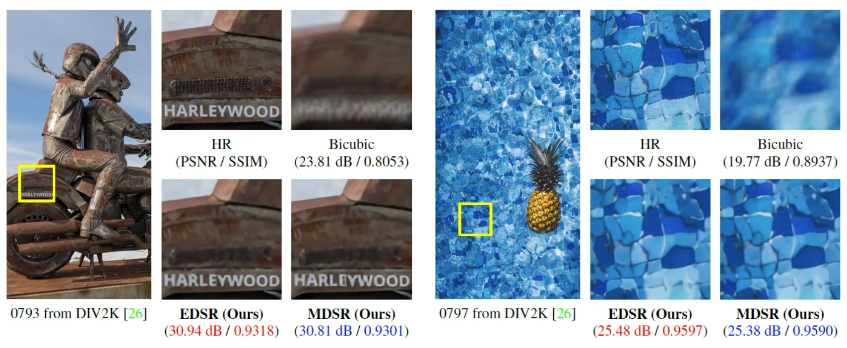

Slide 48
Vantagens
Alta qualidade de imagem:
O EDSR é capaz de gerar imagens de alta resolução com detalhes mais nítidos e claros. Sua arquitetura otimizada permite resultados superiores em termos de qualidade visual.
Tempo de processamento eficiente:
Apesar de sua profundidade, o EDSR é eficiente em termos de tempo de processamento. Ele pode gerar imagens de alta resolução rapidamente, o que é benéfico para aplicativos em tempo real.
Escalabilidade:
O modelo EDSR pode se adaptar a diferentes fatores de escala sem perder a qualidade. Isso o torna versátil para várias tarefas de super-resolução.
Eliminação de módulos desnecessários:
O EDSR otimiza a arquitetura com base na rede residual (ResNet), analisando e eliminando módulos desnecessários. Isso simplifica a rede e melhora seu desempenho.
Desempenho superior ao de abordagens anteriores:
Em comparação com outros modelos, como SRResNet, VDSR e SRCNN, o EDSR demonstrou desempenho superior. Ele venceu o desafio de super-resolução do NTIRE2017.
Auto-montagem:
O EDSR usa um método de automontagem que não requer o treinamento de modelos separados. Isso é vantajoso em termos de tamanho do modelo e tempo de treinamento.

Slide 49
Desvantagens
Necessidade de grandes conjuntos de dados:
Para obter resultados ideais, a EDSR geralmente requer grandes conjuntos de dados de imagens de alta e baixa resolução, o que pode ser difícil de obter em algumas aplicações.
Sensibilidade à variação de hiperparâmetros:
A EDSR pode ser sensível à seleção de hiperparâmetros durante o treinamento, o que pode exigir um ajuste cuidadoso para obter os melhores resultados.
Dificuldade em cenários de textura homogênea:
Em cenários em que as texturas são homogêneas ou as informações visuais são limitadas, o EDSR pode ter dificuldade para melhorar significativamente a qualidade da imagem.
Possível ajuste excessivo:
Como acontece com qualquer modelo de aprendizado de máquina profundo, há um risco de ajuste excessivo ao treinar o EDSR em conjuntos de dados limitados ou não representativos.

Slide 50
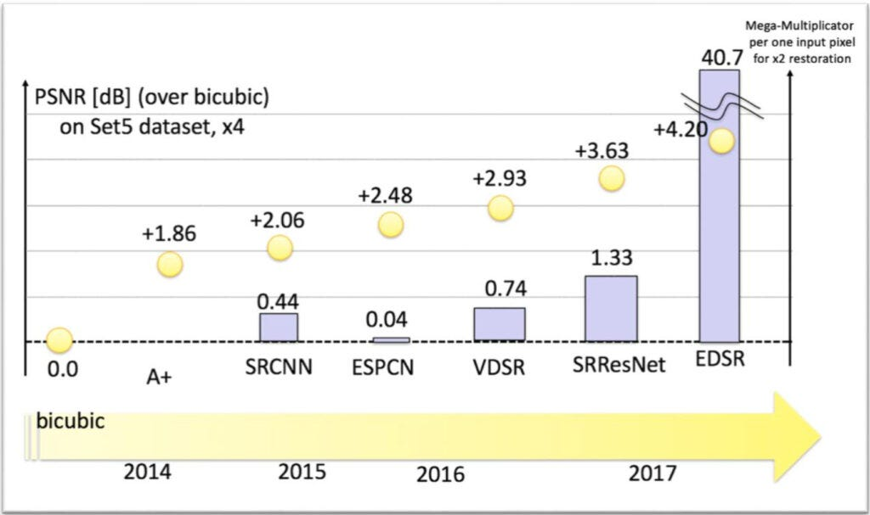
Ao considerar essas vantagens e desvantagens, é importante avaliar cuidadosamente se a EDSR é a abordagem certa para uma aplicação específica e se seus benefícios superam suas possíveis limitações nesse contexto específico.

Slide 51
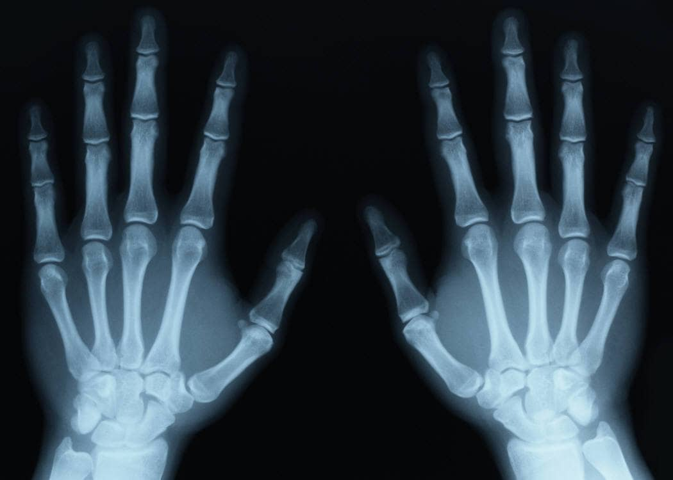
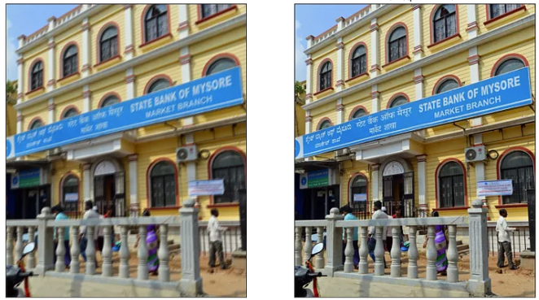
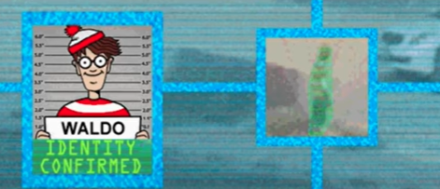
Exemplos de aplicação
Na medicina, a EDSR é usada para melhorar a resolução de imagens médicas, facilitando um diagnóstico mais preciso.
No campo da fotografia, a EDSR pode restaurar imagens antigas e melhorar a qualidade das fotografias digitais.
Ela pode ser usada para melhorar a qualidade das imagens em tempo real.
Imagens de satélite que também exigem que você dê zoom em torno de um objeto específico,
Câmera de vigilância de vídeo quando o rosto de alguém está desfocado etc.

Slide 52
Exemplos
https://keras.io/examples/vision/edsr/
https://github.com/krasserm/super-resolution/blob/master/article.ipynb

Slide 53
Perguntas?

Slide 54
Referências
Lim, B., Son, S., Kim, H., Nah, S., & Lee, K. (n.d.). Enhanced Deep Residual Networks for Single Image Super-Resolution. https://arxiv.org/pdf/1707.02921.pdf
C. Ledig, L. Theis, F. Huszar, J. Caballero, A. Cunningham, ´ A. Acosta, A. Aitken, A. Tejani, J. Totz, Z. Wang, et al. Photo-realistic single image super-resolution using a generative adversarial network. arXiv:1609.04802, 2016. 1, 2, 3, 4, 5, 6, 7
Anwar, S., Khan, S., & Barnes, N. (n.d.). A Deep Journey into Super-resolution: A Survey. https://arxiv.org/pdf/1904.07523.pdf
‌Dong, C., Loy, C., He, K., & Tang, X. (n.d.). Image Super-Resolution Using Deep Convolutional Networks. https://arxiv.org/pdf/1501.00092.pdf
Kim, J., Lee, J., & Lee, K. (2016). Accurate Image Super-Resolution Using Very Deep Convolutional Networks. https://arxiv.org/pdf/1511.04587.pdf
‌Dong, C., Loy, C., & Tang, X. (n.d.). Accelerating the Super-Resolution Convolutional Neural Network. https://arxiv.org/pdf/1608.00367.pdf
‌Shi, W., Caballero, J., Huszár, F., Totz, J., Aitken, A., Bishop, R., Rueckert, D., Wang, Z., & Twitter. (n.d.). Real-Time Single Image and Video Super-Resolution Using an Efficient Sub-Pixel Convolutional Neural Network. https://arxiv.org/pdf/1609.05158.pdf
Ledig, C., Theis, L., Huszár, F., Caballero, J., Cunningham, A., Acosta, A., Aitken, A., Tejani, A., Totz, J., Wang, Z., & Shi Twitter, W. (n.d.). Photo-Realistic Single Image Super-Resolution Using a Generative Adversarial Network. https://arxiv.org/pdf/1609.04802.pdf

Slide 55
QUIZ
https://forms.gle/aoRDdjuvKPMZVw5B8

Slide 56
Obrigado!

